Slide 1









GitLab/Jenkins → GitHub Actions CI/CD 전환 실무 가이드
구조 · 설정 · 운영 · 트러블슈팅
Backend
DevOps
신규 입사자

Slide 2






전환이 필요한 이유
기존 Jenkins 중심 CI/CD 시스템의 한계점과 전환 목표
기존 시스템의 한계
전환 목표
Jenkins 관리 부담 증가 플러그인 의존성, 서버 유지보수 비용 발생
GitHub 중심 통합 플랫폼 소스 관리부터 CI까지 단일 플랫폼 통합
Credential 관리 복잡성 분산된 인증 정보로 보안 리스크 증가
관리 효율성 향상 SaaS 기반 CI로 인프라 관리 부담 제거
파이프라인 표준화 부재 프로젝트별 상이한 스크립트로 재사용성 저하
보안 강화 GHAS 및 중앙 집중식 Secret 관리
"DevOps 효율성 극대화 및 보안 리스크 최소화"
GitLab 커뮤니티 제약 고급 보안 기능 및 통합 관리 도구 부족

Slide 3










전환 후 아키텍처
GitHub 중심 통합으로 CI/CD 파이프라인 단순화 및 보안 강화
Before
GitLab
Jenkins
Nexus
Source Code
CI / CD (Build & Deploy)
Artifact (Community)
After
GitHub
Actions
Nexus PRO
Jenkins
Source & Org
CI (Build & Scan)
Artifact & Security
CD (Deploy Only)
CI 자동화율 향상
보안 스캔 자동화 (GHAS)
관리 포인트 감소

Slide 4








역할 분리 및 전환 범위
CI/CD 책임 소재 명확화 및 전환 대상 정의
CI (Build & Test)
Artifact Manage
CD (Deploy)
GitHub Actions
Nexus PRO
Jenkins
•
코드 빌드 및 유닛 테스트
•
Snapshot / Release 저장소
•
Artifact 다운로드
•
정적 분석 (SonarQube/Lint)
•
보안 취약점 스캔
•
환경별 배포 (Dev/Stage/Prod)
•
Artifact 생성 및 업로드
•
라이프사이클 정책 관리
•
롤백 및 배포 이력 관리
전환 범위 및 기준
대상 프로젝트
브랜치 전략
인증 체계
Maven 기반 Backend 서비스 (멀티 모듈 포함)
main / dev / sit / sr 환경별 분리 운영
GitHub Token & Nexus Token 통합 관리

Slide 5
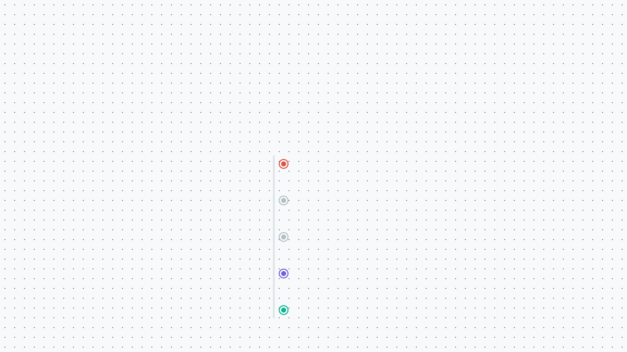

GitHub 기본 설정 및 브랜치 전략
Organization 구조와 브랜치 보호 규칙으로 협업 품질 확보
Organization 설정
Git Flow 기반 브랜치 전략
Repository 권한 모델
Read
Write
Admin
main
팀 단위 권한 매핑
운영 환경 배포 기준 (Production)
Protected
Secret Scanning 활성화
sr
Staging / Release 준비
sit
Branch Protection
시스템 통합 테스트 (Integration Test)
PR 필수 (Direct Push 금지)
dev
최소 1명 리뷰어 승인
개발 환경 통합 (Development)
Base
CI Status Check 통과 필수
feature/*
개인 작업 브랜치 (feature/login-api)

Slide 6












Maven & Nexus 연동 설정
settings.xml 구성 및 Artifact 업로드 프로세스
Maven settings.xml
Nexus Repository 구조
Server 인증 설정
Snapshot Repository
계정 직접 사용 금지, Nexus Token 기반 인증 적용
개발 중인 빌드 결과물 (수시 변경, 버전 덮어쓰기)
Profile 분리
Release Repository
로컬 개발용 vs CI 서버용 Profile 구분 적용
정식 배포 Artifact (버전 고정, 재업로드 불가)
Repository 구조 반영
Proxy Repository
Snapshot / Release / Proxy 저장소 URL 명시
Maven Central 등 외부 라이브러리 캐싱
Maven ↔ Nexus 연동 흐름
1. Build
2. Package
3. Auth
4. Upload
mvn clean deploy 명령어 실행
JAR / WAR Artifact 생성
settings.xml Token 인증
Snapshot/Release 자동 분기 저장

Slide 7





인증 정보 및 보안 설정
Token 기반 인증과 GitHub Secret 관리로 보안 사고 예방
Nexus 인증
GitHub 인증
Secret 관리
Token 생성 Nexus UI에서 User Token 발급 (만료 기간 설정)
PAT 생성 Personal Access Token 발급
Repository Secret 프로젝트 공통 민감 정보
최소 권한 원칙 repo, workflow, read:org 필수 권한만 부여
Environment Secret 환경별(dev/prod) 분리 관리
Jenkins 연동 Credential Store에 Token 저장
만료 관리 주기적 Token 갱신 필수
계정 직접 사용 금지 (로그 노출 방지)
Secret 값 로그 직접 출력 금지
보안 체크 포인트
Token 만료 주기 점검
로그 스캔 자동화
권한 정기 감사

Slide 8





Pull Request 운영 가이드
PR 템플릿과 리뷰 정책으로 코드 품질 및 협업 효율성 향상
01
02
03
PR 생성
리뷰 정책
병합 전략
브랜치 흐름 feature/api-user → dev
Reviewer 지정 최소 1명 이상 (Code Owner 자동 할당)
Squash Merge
커밋 히스토리 단일화, 깔끔한 이력 관리
PR 템플릿 필수 작성 변경 사항, 테스트 결과, 체크리스트
승인 조건 (All Pass) CI 통과 + 리뷰어 승인 + 충돌 해결
Merge Commit
CI 자동 트리거 PR 생성 시 GitHub Actions 자동 실행
중점 리뷰 항목 코드 품질, 테스트 커버리지, 보안 이슈
브랜치 히스토리 보존 필요 시 사용
Rebase Merge
선형 히스토리 유지 (팀 합의 필요)
PR 실패 및 병합 불가 케이스
CI 파이프라인 실패
Branch Protection 규칙 위반
코드 충돌 (Conflict) 미해결

Slide 9








GitHub Actions 기반 CI 파이프라인
Workflow 구조 및 자동화된 빌드/배포 프로세스
구조 (Structure)
Trigger 전략
Workflow (.yaml)
Event
Target Branch
Action
자동화 프로세스 정의 파일
pull_request
dev, sit, sr
Build & Test
Job
push
main, dev
Build & Upload
독립된 실행 단위 (Runner)
release
tags (v*)
Release Build
Step
순차적 실행 명령 (Action/Script)
CI 실행 흐름 (Execution Flow)
Checkout
Setup Java
Build & Test
Nexus Upload
Security Scan
actions/checkout 소스 코드 내려받기
setup-java@v3 JDK 설정 & 캐싱
mvn clean verify 유닛 테스트 수행
mvn deploy Artifact 저장
Trivy / GHAS 취약점 점검
실패 시 확인 포인트:
Action 로그 분석
•
GitHub Secret 환경변수
•
Nexus 접근 권한

Slide 10








Jenkins 기반 CD 및 보안 스캔
안전한 배포 프로세스와 자동화된 보안 검증 체계
Jenkins CD Pipeline
보안 스캔 & 품질 관리
GitHub Actions (CI 완료)
GHAS (Advanced Security)
Artifact 업로드 후 Webhook 트리거
Code Scanning
: 코드 취약점 분석
Secret Scanning
: 키/토큰 노출 탐지
Jenkins Job 실행
파라미터: 환경(Env), 버전(Version)
Trivy 진단
Dependency Scan
: 라이브러리 취약점
환경별 배포 (Deploy)
Image Scan
: 컨테이너 이미지 결함
Nexus에서 Artifact 다운로드 및 배포
배포 실패 대응 전략
Health Check 실패 시 자동 롤백 (이전 버전 재배포) 에러율 임계치 초과 시 즉시 중단
Critical / High 취약점 발견 시
BUILD FAIL

Slide 11









운영 및 트러블슈팅 가이드
체계적인 체크리스트와 로그 관리로 CI/CD 안정성 유지
CI 실패 체크리스트
Token 만료 확인
Nexus 권한 점검
Secret 설정 확인
의존성 캐시 초기화
Nexus 업로드 실패
PR 병합 불가
빌드 실패
Symptoms
Symptoms
Symptoms
401 Unauthorized 403 Forbidden
Merge Button Disabled Checks Failed
Compilation Error Test Failure
Solution
Solution
Solution
Token 만료 여부 확인 및 Repository 권한 재설정
CI 로그 확인, 리뷰어 승인 요청, Branch Protection 준수
로컬 테스트 수행, 의존성 충돌 해결
운영 안정화 가이드
로그 관리 (Masking)
권한 정기 점검
성공률 모니터링

Slide 12










전환 성과 및 다음 단계
CI/CD 전환 성과 요약 및 향후 고도화 로드맵
50%
80%
30%
High
관리 효율성
보안 강화
배포 속도
협업 품질
Jenkins 서버 관리 부담 감소 파이프라인 표준화
GHAS 및 Trivy 통합으로 취약점 조기 발견
CI 자동화 및 캐싱 최적화로 빌드 시간 단축
PR 기반 리뷰 프로세스로 코드 품질 향상
Future Roadmap
모니터링 고도화
자동화 확대
교육 및 문서화
피드백 수렴
Datadog 연동 CI/CD 메트릭 추적
환경별 자동 배포 카나리 배포 도입
온보딩 자료 정비 Best Practice 공유
개발팀 의견 반영 지속적 프로세스 개선
"CI/CD 전환은 끝이 아닌 시작, 지속적인 개선으로 DevOps 성숙도를 높여갑니다."

